Slide 1

ISTQB FOUNDATION
Chương 0 – Giới thiệu khoá học

Slide 2
Mục tiêu của bài học
Giới thiệu về ISTQB
Danh mục chứng nhận
Tài liệu Kiểm thử phần mềm cơ bản
Tài liệu tham khảo

Slide 3
Giới thiệu về ISTQB
ISTQB® là chương trình chứng nhận toàn cầu hàng đầu trong lĩnh vực kiểm thử phần mềm.
Tính đến tháng 7/2022, ISTQB® tổ chức hơn 1,1 triệu bài kiểm tra và cấp hơn 836 nghìn chứng chỉ tại hơn 130 quốc gia.
Ở Việt Nam, các chứng chỉ ISTQB đóng vai trò như chiếc “vé thông hành” để tiếp cận kiến thức kiểm thử và thị trường kiểm thử phần mềm nhanh nhất và dễ nhất.

Slide 4
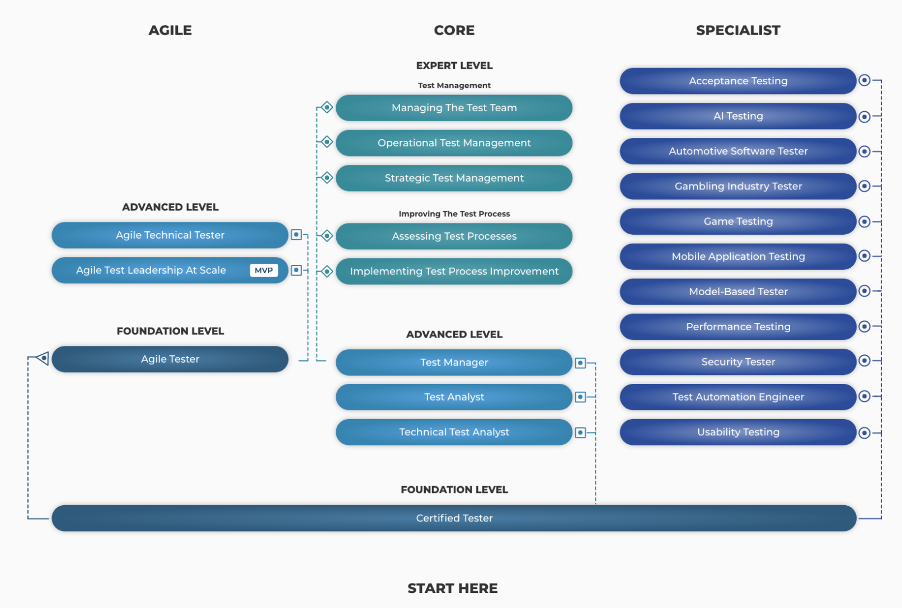
Danh mục các chứng chỉ ISTQB
Tham khảo danh mục các chứng chỉ ISTQB và nhìn thấy lộ trình nghề nghiệp của bạn trong nghề kiểm thử

Slide 5
Kiến thức ISTQB cơ bản
Các mức độ kiến thức của từng bài học được phân loại như sau:
• K1: remember (Ghi nhớ) • K2: understand (Hiểu) • K3: apply (Áp dụng)
Tài liệu chính: Certified Tester Foundation Level (istqb.org)
Học ISTQB giúp chúng ta hiểu và áp dụng được các kinh nghiệm quý vào thực tiễn, trở thành “certified tester” (Kiểm thử viên có chuyên môn) .

Slide 6
Nội dung khoá học
6 Chương lý thuyết và thực hành
1 Phần vận dụng kiến thức đã học vào dự án thực tế
Lịch trình học chi tiết: 01_Lịch trình khoá học_ISTQB Foundation_v1.0.xlsx

Slide 7
Tài liệu tham khảo
Giáo trình: Certified Tester Foundation Level (istqb.org)
Thuật ngữ: ISTQB Glossary

Slide 8
Q&A

